Slide 1
Session 5 - Salle de bain - Partie 2
Notes:
Marina

Slide 2

Questions pour vous !
Comment s'est déroulée la désintoxication de votre salle de bains ? Avez-vous trouvé ce que vous cherchiez ?
Avez-vous déjà pris rendez-vous pour un contrôle de la salle de bains chez vos amis ?

Slide 3
Qu'est-ce qui se cache dans la salle de bains ?
Produit de nettoyage
Produit désinfectant
Parfums
Produits tensioactifs
Notes:
https://jamboard.google.com/d/1k2RNhNWm8NH3tjsYZr1eMp-hDcuy7kzKTE3xhefiUHY/edit?usp=sharing

Slide 4

Contrôle de la salle de bains
Notes:
Fairy

Slide 5
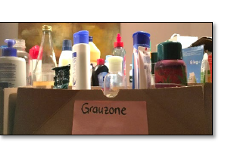
Contrôle de la salle de bains
Triez vos produits de nettoyage et vos cosmétiques dans des boîtes :
Boîte rouge : à éliminer
Boîte grise : Utilisez-le et ne l'achetez plus
Boîte verte : produits recommandés (qui ont un écolabel

Slide 6
Produits tensioactifs
Produits tensioactifs à base de pétrole : nettoyants polluants
Mélange de graisse et d'eau
Principalement des tensioactifs synthétiques (pétrole) dans les produits de nettoyage et les détergents conventionnels.
Selon un règlement de l'UE, les produits tensioactifs doivent être biodégradables. Toutefois, un tel produit est déjà considéré comme "entièrement biodégradable" s'il est dégradé à 60 % au bout de quatre semaines..
Produits tensioactifs d'origine végétale
à base de matières premières renouvelables
Ils ne sont pas nécessairement plus facilement dégradables, mais ils sont au moins basés sur des plantes plutôt que sur du pétrole. On utilise principalement des savons et des produits tensioactifs à base de sucre - l'huile de palme est surtout utilisée à cette fin.
en général : Les produits tensioactifs sous forme anionique sont les principaux composants des substances actives de nettoyage dans la plupart des détergents. L’effet de lavage et de nettoyage des agents de surface non ioniques est particulièrement efficace avec les fibres synthétiques et à des températures de lavage basses.

Slide 7

Parfums
Mélanges de substances chimiques - par exemple dans les huiles de parfum naturelles ou produites dans les usines de fabrication de parfums.
Composés organiques volatils
(Les composés organiques volatils (COV)
Il ne s'agit pas d'un objectif de santé, mais d'un attrait psychologique
Certaines personnes sont très sensibles aux parfums.
(réactions allergiques possibles)
Les parfums naturels ne sont généralement pas moins irritants ou moins allergisants que les parfums synthétiques.
Réglementations REACH et label
Une aération régulière est importante pour une bonne qualité de l'air intérieur ! Les odeurs désagréables sont un indicateur de conditions d'air intérieur non hygiéniques et donc nocives, et ne doivent pas être masquées par des parfums.
Credits: @mediamodifier on Unsplash

Slide 8
Parfums
"Les huiles essentielles se caractérisent par leurs effets toxiques sur le système nerveux central, les reins et les voies respiratoires. Il existe des différences considérables en ce qui concerne l'intensité de l'effet sur la santé humaine
Le camphre, l'huile d'eucalyptus (cinéole) et l'huile de menthe poivrée (menthol) sont très toxiques..
L'essence de térébenthine, l'huile d'écorce d'orange ou de citron, l'huile d'arbre à thé et l'huile de clou de girofle sont un peu moins toxiques.
Relativement inoffensifs sont les produits cosmétiques tels que les parfums, les crèmes, les savons, etc., dans lesquels la proportion d'huiles essentielles est généralement faible et peut être négligée en ce qui concerne l'empoisonnement"
Federal Institute for Risk Assessment
Credits: @mediamodifier on Unsplash

Slide 9

L'utilisation correcte des désinfectants
Ne l'utilisez que si c'est vraiment nécessaire !
Évitez les produits combinés tels que les nettoyants multi-usages qui nettoient et désinfectent en même temps.
Préférez les désinfectants à base d'alcool éthylique (éthanol), qui présentent le moins de risques.
Lors de l'achat de désinfectants, vérifiez si la date de péremption est déjà dépassée ou si elle le sera bientôt, car les produits biocides périmés ne doivent plus être utilisés.
Le vinaigre peut être une bonne solution.
Credits: Disinfectant spray bottle - Free vector image on Pixabay.
Source: Chemical Expert Team from BEF Lithuania

Slide 10
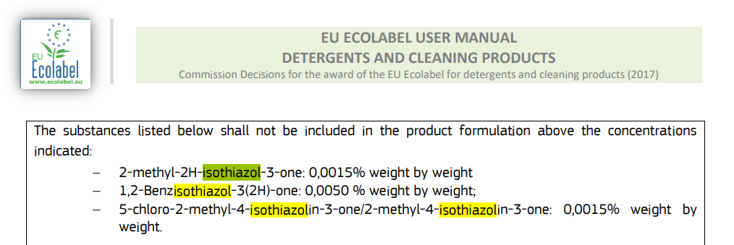
Label écologique de l'UE - L'exemple de Love Nature
Source: User's Manual (eu-ecolabel.de)
Isothiazolinones
Il existe plusieurs composés similaires. L'un d'entre eux a fait l'objet de restrictions sévères :
L'évaluation du degré d'allergénicité de l'isothiazolinone MIT a pris beaucoup de temps et a occupé de nombreuses autorités. La décision prise aujourd'hui par la Commission européenne par l'intermédiaire du comité REACH, selon laquelle la MIT est extrêmement allergène, est conforme à la recommandation du comité d'évaluation des risques (CER) de l'ECHA de mars 2016.
Source: New classification for the isothiazolinone MIT (walleniuswater.com)

Slide 11
Label écologique de l'UE - L'exemple de Love Nature
Source: https://eur-lex.europa.eu/legal-content/DE/TXT/PDF/?uri=OJ:L:2017:180:FULL&from=EN
"L'acide polyacrylique n'est pas considéré comme un microplastique. Selon l'Agence fédérale de l'environnement (UBA), les microplastiques sont officiellement définis de telle sorte que les substances solubles telles que l'acide polyacrylique n'en font pas partie. Il est même souvent utilisé comme substitut aux additifs contenant des microplastiques. Cependant, selon l'UBA, diverses associations considèrent également les substances solubles comme des microplastiques. De plus, selon Ökotest, la certification des cosmétiques naturels interdit également les plastiques solubles, l'acide polyacrylique ne doit donc pas y figurer." - Utopie
Source: Carbomer: Is the ingredient harmful? - Utopia.de

Slide 12
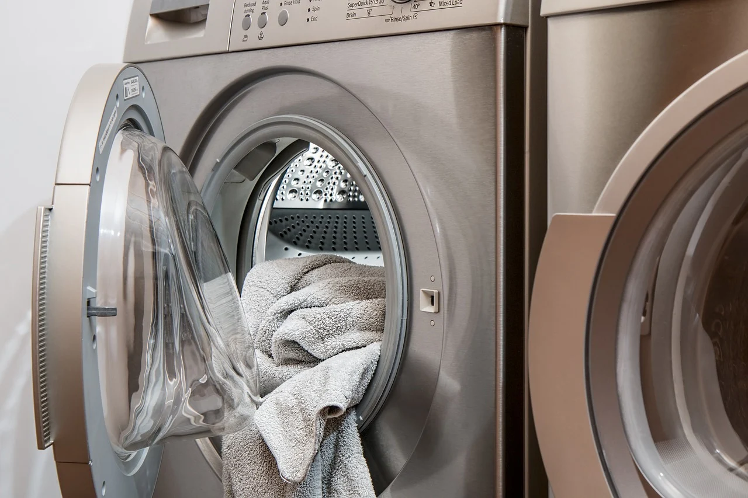
Lavage écologique
Utilisez des produits lessiviels éco-certifiés ou fabriquez-les vous-même (soude, bicarbonate de soude, etc.) Attention : les noix de lavage posent problème - long transport depuis l'Asie et pénurie pour la population locale.
Dosez le détergent avec parcimonie
Évitez si possible d'utiliser de l'assouplissant, de l'adoucissant et le programme de prélavage de la machine à laver.
Préférer la lessive en poudre Les produits lessiviels liquides contiennent généralement plus de produits chimiques (par exemple, des conservateurs)
Sélectionnez le programme Eco, lavage à 20° / 30° degrés pour les salissures légères, lave-linge de classe A
Les sécheurs évitent une consommation d'énergie élevée
Steve Buissinne , Pixabay
Source: https://www.oekotest.de/bauen-wohnen/Waesche-richtig-waschen-12-Tipps-wie-Sie-umweltfreundlich-waschen_10835_1.html
https://www.verbraucherzentrale.de/wissen/umwelt-haushalt/wohnen/waesche-waschen-bewaehrte-waschmittel-und-ueberfluessige-produkte-13910#

Slide 13

Le lierre et les châtaignes comme produits de lavage
Les avantages
  Efficacité du lavage grâce aux saponines (une sous-catégorie de tensioactifs contenus dans les détergents conventionnels).
  Gratuit, local, non emballé (simplement collecté dans la nature)
  Sans colorants, sans parfums et sans autres additifs
  Les saponines sont moins agressives que les détergents classiques.
Les inconvénients
Les saponines sont toxiques pour les poissons et autres organismes aquatiques en grandes quantités. Toutefois, ces derniers ne sont pas atteints lors du lavage, car les saponines sont fortement diluées.
© Ivana Djudic
Le lierre et les châtaignes pénètrent également dans la nature de cette manière. A l'exception de quelques cas extrêmes, aucune conséquence négative notable sur les eaux n'a été observée jusqu'à présent. En outre, leur concentration est fortement diluée lorsqu'ils sont utilisés comme détergents, de sorte qu'un danger pour la vie aquatique peut être exclu. Il en va de même pour l'environnement lors du lavage : moins il y a d'additifs dans le détergent, mieux c'est.
Nous recommandons : Vous pouvez continuer à laver avec du lierre et des châtaignes en toute bonne conscience.
Source:https://wastelandrebel.de/vergiften-wir-fische-wenn-wir-mit-kastanien-waesche-waschen/
Notes:
Antonia

Slide 14






Que signifient les symboles de danger ?
extrêmement inflammable
Toxique / mortel
Risque d'explosion
risque pour l'environnement
Corrosif
Favoriser les incendies
Harmful to health, hazardous to health
Gaz sous pression

Slide 15






Label environnemental
1*
ECOCERT (organisme de certification international)
Des produits de nettoyage plus écologiques que les produits conventionnels
Porteur de label :Commission européenne
Critères : Impact environnemental, cycle de vie du produit (de l'extraction des matières premières à l'utilisation et à l'élimination).
3*
Label écologique officiel des pays nordiques (Danemark, Suède, Finlande, Norvège, Islande)
Les exigences sont définies par le conseil d'administration composé de représentants de tous les pays.
Agents de nettoyage ne contenant pas de substances chimiques dangereuses
Dégradation rapide et presque complète dans les eaux
2*
Porteur de label : Ministère fédéral de l'environnement
Produits de nettoyage ne contenant pas de substances chimiques dangereuses
Dégradation rapide et presque entière dans l'eau
*Analysis by Siegelklarheit for the chemicals sector: https://www.siegelklarheit.de/51-ecocert
Notes:
Marina

Slide 16

Missions quotidiennes : Salle de bains
Qu'est-ce qui se cache encore dans ma salle de bains ?
Triez les détergents et les cosmétiques dans trois boîtes
(verte, grise, rouge)
Regardez le documentaire :
"Dangerously clean - the risks of the cleaning mania".
Regardez la vidéo :
“Detox for your bathroom - Protect environment & health”
Faites un contrôle de la salle de bains
© Phil Hearing

Slide 17
Sources pour une lecture plus approfondie
Wash chestnuts: Wash chestnuts for sceptics 🤔. And for smart alecks 🤓 - YouTube
Detergent packaging - Ecological footprint: Life cycle assessments of different forms of packaging - Reduce plastic (plastik-reduzieren.de)
Practical solutions for sustainable detergent packaging: Change is not a foregone conclusion_LZ 2021.pdf
Microplastics: https://www.nationalgeographic.org/encyclopedia/microplastics/
Surfactants: https://the-ognc.com/lifestyle/tenside/#Einstufung_verschiedener_Tenside
Natural cosmetics: https://www.verbraucherzentrale.de/wissen/umwelt-haushalt/produkte/was-ist-naturkosmetik-26394
Cosmetics: ingredients, labelling and adverse effects: https://www.verbraucherzentrale.de/wissen/umwelt-haushalt/produkte/kosmetik-inhaltsstoffe-kennzeichnung-und-unerwuenschte-wirkungen-26338

Slide 18


A la prochaine fois et restez en bonne santé !
Votre équipe BEF
www.giftfreie-stadt.de/chemikalienbotschafterinnen @:ChemieBotschafter@bef-de.org
Sponsored by:
Notes:
All of them!

